Slide 1
Бюджет муниципального образования «Улаганский район» на 2020 год и на плановый период 2021 и 2022 годов
АДМИНИСТРАЦИЯ МУНИЦИПАЛЬНОГО ОБРАЗОВАНИЯ «УЛАГАНСКИЙ РАЙОН» |  | АЛТАЙ РЕСПУБЛИКАНЫН «УЛАГАН АЙМАК» МУНИЦИПАЛ ТОЗОМОЛИНИН АДМИНИСТРАЦИЯЗЫ
БЮДЖЕТ ДЛЯ ГРАЖДАН

Slide 2
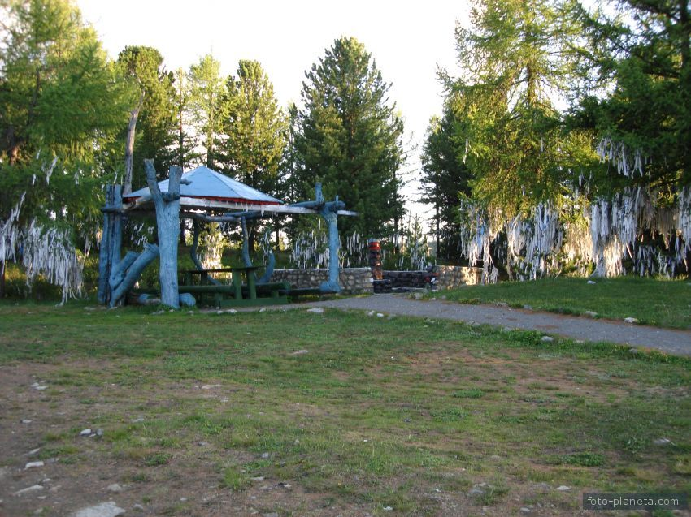
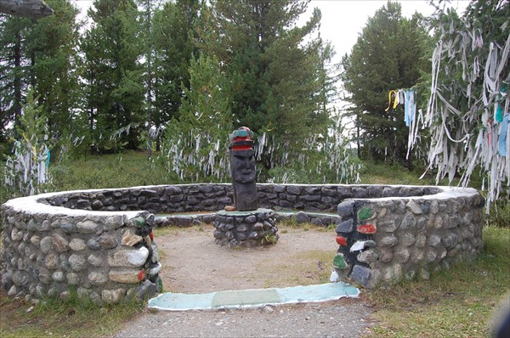
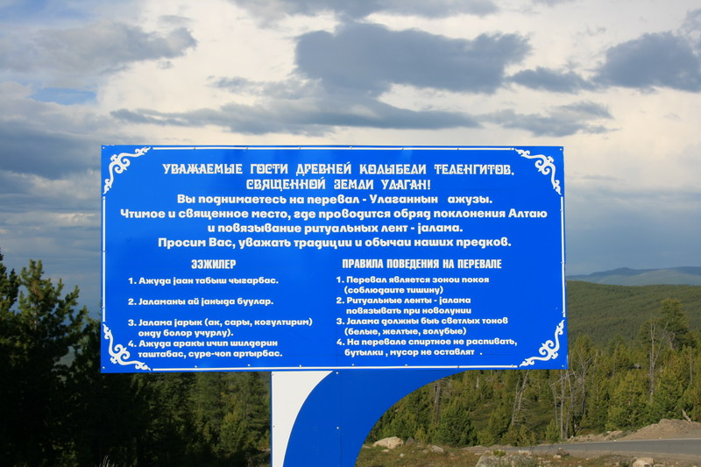

Slide 3
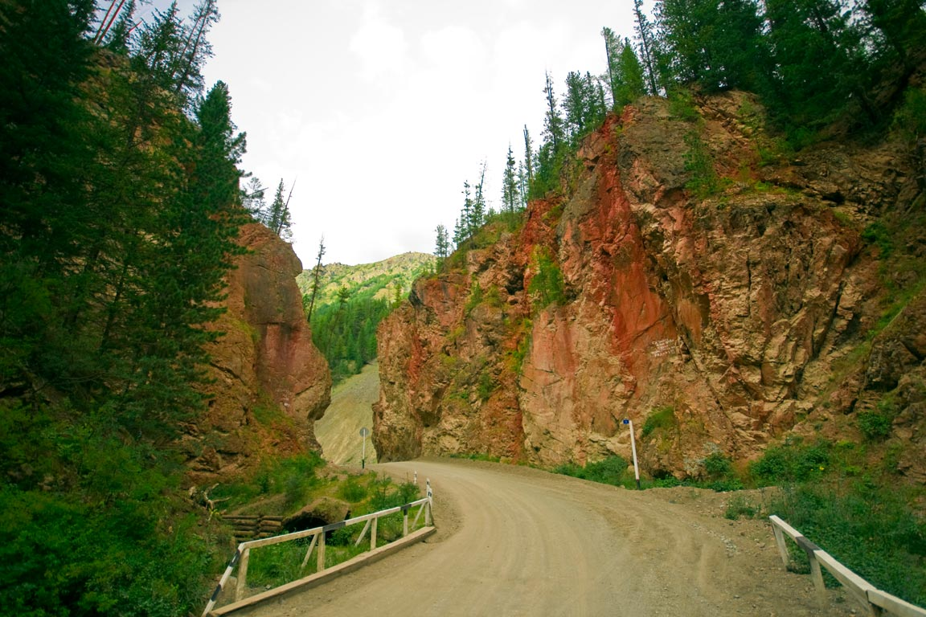
Владимир Борисович Челчушев
Глава МО «Улаганский район» Республики Алтай

Slide 4
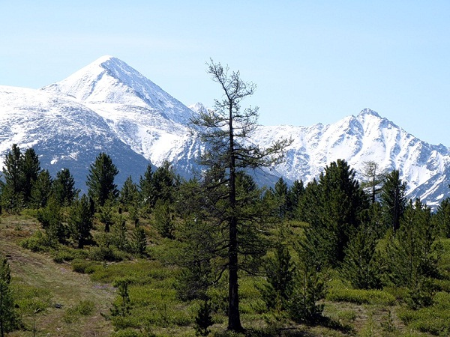
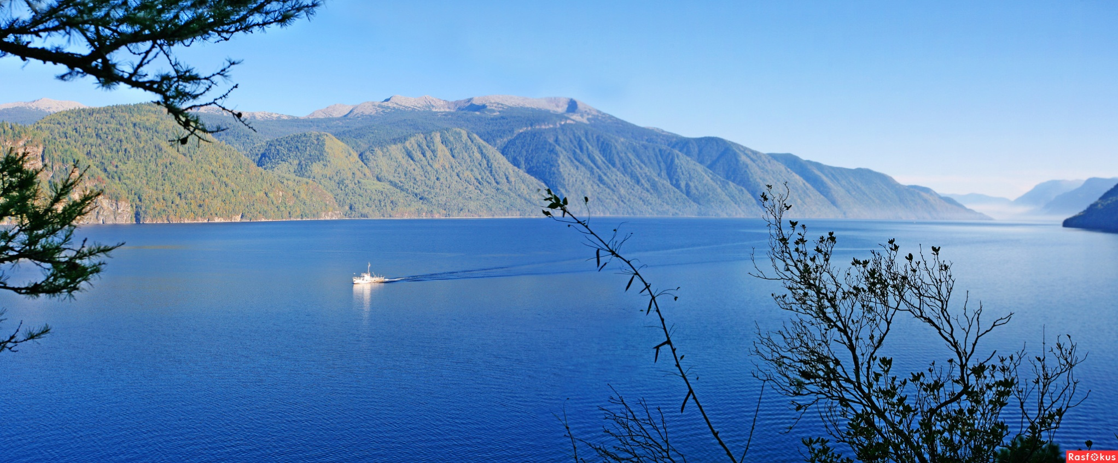
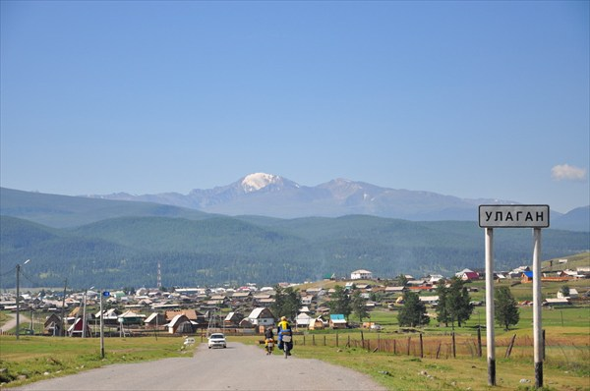
Улаганский район образован в 1923 году. Районным центром является село Улаган, основанное 1 февраля 1963 года. Отдаленность райцентра от г. Горно-Алтайска составляет 420 км. Междугороднее сообщение автомобильное. Типы дорог асфальтовые. В составе района имеется 7 сельских поселений, 13 населенных пунктов. По состоянию на 01.01.2020 г. в районе проживает 11667 человек.

Slide 5
Территория.
Площадь территории составляет 18394 кв. км. или 19,8 % от площади республики. По данному показателю район занимает 2 место по Республике Алтай.

Slide 6
ЭТАПЫ БЮДЖЕТНОГО ПРОЦЕССА
1 СОСТАВЛЕНИЕ ПРОЕКТА БЮДЖЕТА
2 РАССМОТРЕНИЕ И УТВЕРЖДЕНИЕ БЮДЖЕТА
3 КОНТРОЛЬ И ИСПОЛНЕНИЕ БЮДЖЕТА
4 СОСТАВЛЕНИЕ, ВНЕШНЯЯ ПРОВЕРКА,
РАССМОТРЕНИЕ И УТВЕРЖДЕНИЕ
БЮДЖЕТНОЙ ОТЧЕТНОСТИ
Проект бюджета района составляется на очередной финансовый год и плановый период в режиме скользящей трехлетки. Администрация МО «Улаганский район» представляет на рассмотрение Совета депутатов проект закона о бюджете района не позднее 15 ноября текущего года. Совет депутатов рассматривает проект бюджета района в двух чтениях. Решение об утверждении бюджета района считается принятым, если за него проголосовало не менее 2/3 от численности состава районного Совета депутатов МО «Улаганский район». Настоящее Решение подлежит официальному опубликованию не позднее 10 дней после его подписания.

Slide 7
Основные характеристики бюджета МО «Улаганский район» за 2018-2022 годы и их прогноз
тыс.руб.

Slide 8
Структура расходов бюджета МО «Улаганский район» на 2020 год (в %)

Slide 9
Структура доходов бюджета МО «Улаганский район» на 2020 год

Slide 10
Прогноз поступления налоговых и неналоговых доходов в бюджет МО «Улаганский район» 2020 года(тыс. руб.)

Slide 11
Структура расходов бюджета МО «Улаганский район» на 2020 год на социальную сферу

Slide 12
Структура прогнозных показателей налоговых и неналоговых доходов бюджет МО «Улаганский район» на 2020 год (В ТЫС.РУБ.)

Slide 13
Программные расходы бюджета
Бюджет МО «Улаганский район» сформирован на трехлетний период – на 2020-2022 годы в соответствии с решениями принятыми на уровне Российской Федерации и Республики Алтай.
Бюджетная политика МО «Улаганский район» направлена на обеспечение сбалансированности и устойчивости местного бюджета, совершенствование программно-целевого принципа планирования и его исполнения.
Проект бюджета МО «Улаганский район» на 2020 год сформирован на основе 4 муниципальных программ, что направлено на повышение эффективности использования бюджетных средств и прозрачности (открытости) бюджета и бюджетного процесса

Slide 14
Структура муниципальных программ
4 муниципальные программы
11 подпрограмм
Программный бюджет
Экономическое развитие МО «Улаганский район»
Социальное развитие МО «Улаганский район»
Управление муниципальным и финансовым имуществом МО «Улаганский район»
Повышение эффективности систем жизнеобеспечения МО «Улаганский район»
Развитие культуры
Повышение качества управления муниципальными финансами
Развитие жилищно-коммунального комплекса
Развитие малого и среднего предприниматель-ства
Развитие физической культуры и спорта
Обеспечение безопасной жизнедеятельности населения
Развитие инвестиционного и имиджевого потенциала
Повышение качества управления муниципальным имуществом
Развитие образования
Развитие дорожно-транспортной системы
Развитие системы социальной поддержки населения

Slide 15
Безвозмездные поступления в районный бюджет от других бюджетов бюджетной системы Российской Федерации на 2020 год
- Дотации бюджетам муниципальных районов на выравнивание бюджетной обеспеченности в сумме 241 308,9 тыс. рублей;
- Субсидии бюджетам муниципальных образований на обеспечение мероприятий по переселению граждан из аварийного жилищного фонда, в том числе переселению граждан из аварийного жилищного фонда с учетом необходимости развития малоэтажного жилищного строительства, за счет средств бюджетов в сумме 25,0 тыс.рублей;
- Субсидии бюджетам на создание в общеобразовательных организациях, расположенных в сельской местности, условий для занятий физической культурой и спортом в сумме 2 159,3 тыс.рублей;
- Субсидии бюджетам на обеспечение развития и укрепления материально-технической базы домов культуры в населенных пунктах с числом жителей до 50 тысяч человек в сумме 786,4 тыс.рублей;
- Субсидии бюджетам на реализацию мероприятий по обеспечению жильем молодых семей 3267,40 тыс.рублей;
- Субсидии бюджетам муниципальных районов на обеспечение устойчивого развития сельских территорий 34900,40 тыс. рублей;
- Прочие субсидии бюджетам муниципальных районов в сумме 54049,90 тыс.рублей;
- Субвенции бюджетам муниципальных районов на выполнение передаваемых полномочий субъектов Российской Федерации в сумме 307 216,20 тыс.рублей;
- Субвенции бюджетам муниципальных районов на компенсацию части платы, взимаемой с родителей (законных представителей) за присмотр и уход за детьми, посещающими образовательные организации, реализующие образовательные программы дошкольного образования в сумме 2552,5 тыс.рублей;
- Субвенции бюджетам муниципальных районов на осуществление полномочий по составлению (изменению) списков кандидатов в присяжные заседатели федеральных судов общей юрисдикции в Российской Федерации в сумме 7,9 тыс. рублей;
- Субвенции бюджетам муниципальных районов на проведение Всероссийской переписи населения 2020 года 150,8 тыс.рублей.
При этом проектом не предусмотрен ряд субсидий, которые распределяются между муниципальными образованиями в течение финансового года по решениям Правительства Республики Алтай

Slide 16
Условия Соглашений о мерах по повышению эффективности использования бюджетных средств и увеличению поступлений налоговых и неналоговых доходов бюджетов муниципальных образований (п.4 ст.136 БК РФ)
не устанавливать и не исполнять расходные обязательства, не связанные с решением вопросов, отнесенных Конституцией Российской Федерации и Республики Алтай, федеральными законами, законами Республики Алтай к вопросам местного значения;
утвердить план мероприятий по увеличению объема налоговых и неналоговых доходов консолидированного бюджета муниципального образования и принимать меры по его реализации;
не превышать нормативы формирования расходов на оплату труда депутатов, выборных должностных лиц местного самоуправления, осуществляющих свои полномочия на постоянной основе, муниципальных служащих и содержание органов местного самоуправления;
предельный объем муниципального долга не должен превышать 50% утвержденного годового объема доходов бюджета муниципального образования (без учета доходов по дополнительным нормативам отчислений);
дефицит местного бюджета не должен превышать 5% утвержденного общего годового объема доходов местного бюджета (без учета доходов по дополнительным нормативам отчислений);
предельный объем расходов на обслуживание муниципального долга в текущем финансовом году не должен превышать 15 % объема расходов соответствующего бюджета (за исключением объема расходов, которые осуществляются за счет субвенций);
не допускать увеличения численности работников бюджетной сферы и органов местного самоуправления, а также количества муниципальных учреждений и других бюджетополучателей и др.

